Slide 1




최종보고
미세먼지야.. 이제 그만 헤어지자
미세먼지안녕행
AI데이터플랫폼(WITH Python, JAVA, Spring)을 활용한 빅데이터 분석 전문가 과정(8회차)
빅데이터분석 프로젝트
먼지가되어팀

Slide 2

1. 프로젝트 소개
프로젝트 개요
팀 구성 및 역할 분담
목차
2. 배경 및 필요성
추진배경
유사 서비스 분석
3. 서비스 기획 및 설계
주요 목적 및 기능
요구사항 정의서
예측모델
수집 데이터 속성 명세서
스토리보드
개발환경
4. 결과 보고
서비스 구현 내용
핵심코드 및 시행착오
시연영상
소감
5. 추진일정(WBS)

Slide 3


1. 프로젝트 소개
프로젝트 개요
프로젝트명 : 미세먼지 빅데이터분석 ‘미안행(미세먼지안녕행)’
프로젝트 기간 : 2024. 6. 11(화) ~ 7. 19일(금) 약 6주간 진행
팀명 : 먼지가되어팀(휴먼교육센터 교육생 5인)

Slide 4

1. 프로젝트 소개
팀 구성 및 역할 분담
담당자 | 역할 | 담당 업무
전민경 | 팀장 (프로젝트 총괄) | 발표, 유사서비스 분석 및 서비스 기획안 작성, 데이터 분석 기반 예측모델 설계, 머신러닝 기반 예측 서비스 구현(365일)
김광섭 | PM (프로젝트 관리) | SPRING 서버 설계, 랭킹 등 메인화면 기능 구현, 데이터 분석 기반 예측모델 설계, 국내 안심여행지 추천서비스 구현, CCTV 기능 구현, 머신러닝 기반 예측 서비스 구현(365일)
김유진 | 디자인 | 이미지 디자인, 메인화면 구현, 로그인/회원가입 구현
김한민 | UI 설계 및 기능 구현 | 깃허브 관리, 데이터 분석 기반 예측모델 설계, 관련 기사 제공 기능 구현
허광혁 | UI 설계 및 기능 구현 | DJANGO 서버 설계/배포, 실시간 정보 제공 기능 구현, 데이터 분석 기반 예측모델 설계, 머신러닝 기반 예측 서비스 구현(1~3일), CCTV 기능 구현

Slide 5
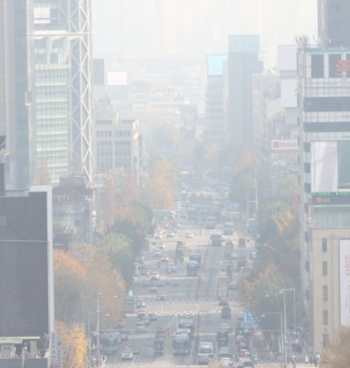
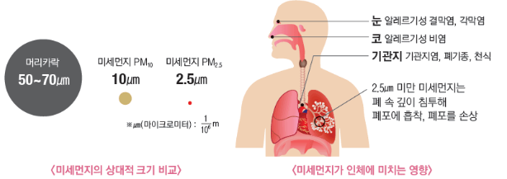
2. 배경 및 필요성
추진배경(1/2)
미세먼지란 지름이 10㎍(마이크로미터) 미만의 크기 입자로, 2.5㎍ 미만의 초미세먼지의 경우 코점막을 통해 걸러지지 않아 발암물질로 규정(WHO)되었으며, 암 외에도 심혈관 질환, 폐질환 등 여러 질병을 유발한다는 많은 연구 결과가 발표
어린이, 노인, 호흡기 질환자 등 민감군은 일반인보다 더욱 각별한 주의가 필요!
*사진: 미세먼지 ‘나쁨’ 수준을 보인 서울 종로 일대(2023)

Slide 6
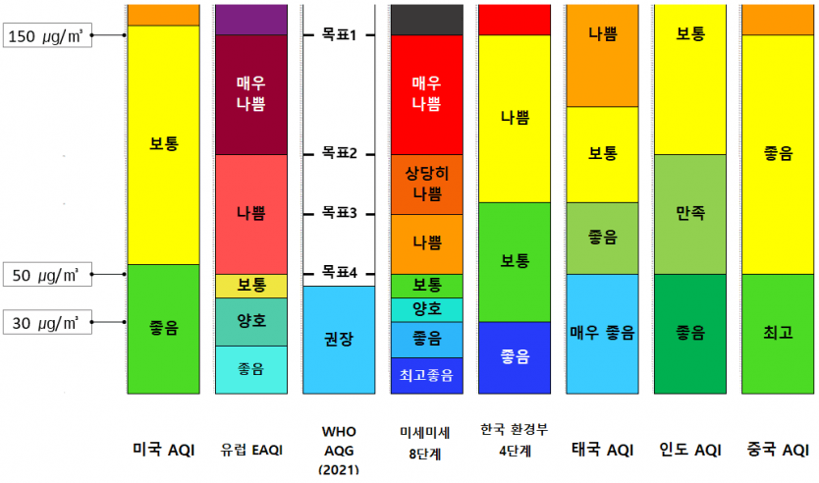
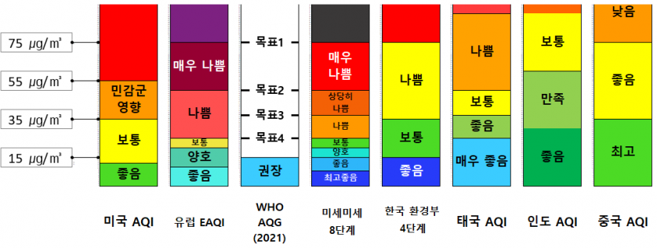
2. 배경 및 필요성
추진배경(2/2)
각 나라별 미세먼지 기준이 다르며, 한국 환경부의 경우 미세먼지를 ‘좋음-보통-나쁨-매우나쁨’ 4단계로 분류하고, 기준별 각 대안방안을 마련

Slide 7
2. 배경 및 필요성
유사서비스 분석(1/6)
타 미세먼지 분석 프로젝트
프로젝트명 | 담당 업무
머신러닝 기반 미세먼지 데이터 분석 프로젝트 | 서울대공원을 기준으로 한 미세먼지 수치와 관광객 수의 상관관계 조사 결과 : 미세먼지 수치가 높을 때 관광객 수 감소, 미세먼지 수치가 낮을 때 관광객 수 증가
미세먼지 현황 확인 프로젝트 | 대한민국 미세먼지 현황 분석, 서울시 교통량과 미세먼지 농도의 상관 관계 분석, 풍향과 서울시 미세먼지 농도의 상관 관계 분석, 중국 미세먼지와 서울시 미세먼지 농도의 상관관계 분석 결과 : 대한민국의 미세먼지 농도는 중국의 미세먼지 영향을 받음, 서울시 교통량과 서울시의 미세먼지 농도는 상관관계가 있음, 서풍이 많이 불수록 미세먼지 농도가 높아짐, 중국 도시의 미세먼지와 서울 미세먼지의 상관관계가 있음
기후와 경제를 이용한 미세먼지 예측 | 미세먼지 예측 및 미세먼지에 양향을 주는 변수 파악 독립변수로 기후 / 코스피 / 석유 소비량 / 경유 소비량 데이터 활용
계절별 미세먼지 농도 분석 | 월(계절) / 측정소 / 저년도 대비 미세먼지의 수치 파악 분석 결과 : 여름이 가장 미세먼지 농도가 낮고 겨울이 가장 높음

Slide 8
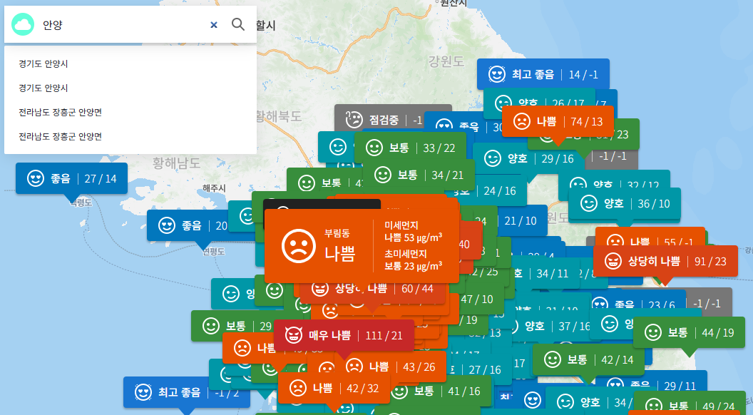
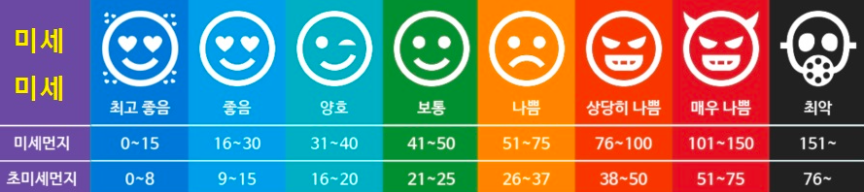
2. 배경 및 필요성
유사서비스 분석(2/6)
미세미세(미세먼지, 초미세먼지 지도)
국내 전국의 읍/면/동을 입력하면 실시간 미세먼지 등급을 한 눈에 조회 가능
BUT
WHO 논문에서 임시목표로 삼으라고 몇 가지 농도를 제시한 것을 참고하여 개발자 마음대로 미세먼지 기준을 8단계로 구분

Slide 9
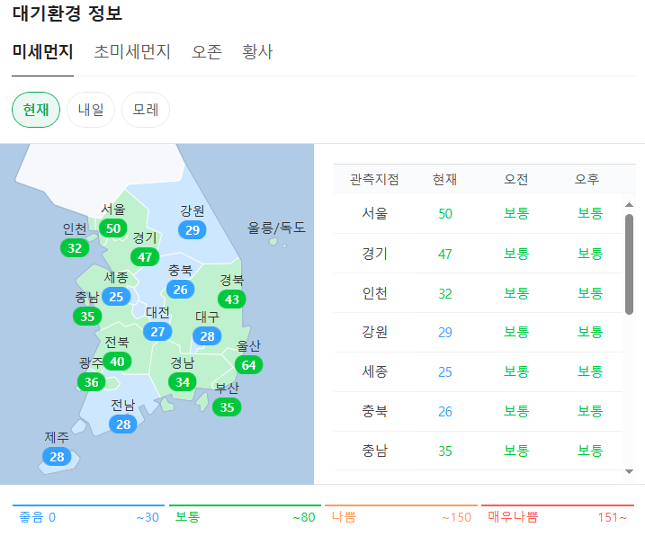
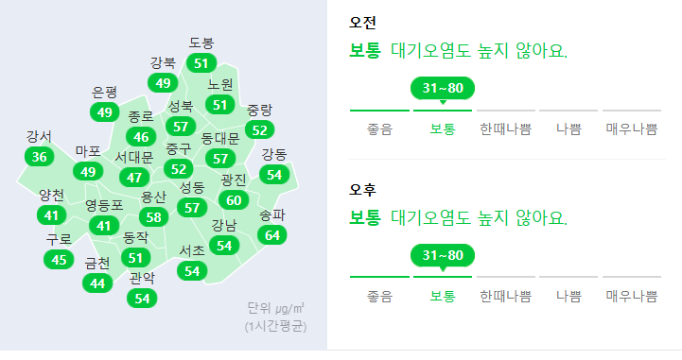
2. 배경 및 필요성
유사서비스 분석(3/6)
대기환경정보(네이버)
1시간 단위로 전국 시/군/구의 실시간 미세먼지 등급을 환경부 4단계로 한 눈에 조회 가능

Slide 10
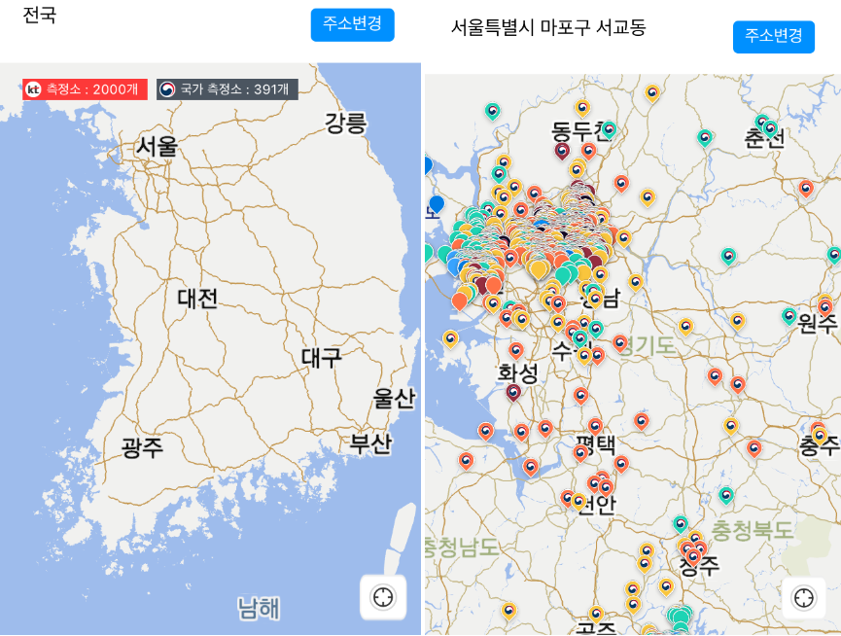
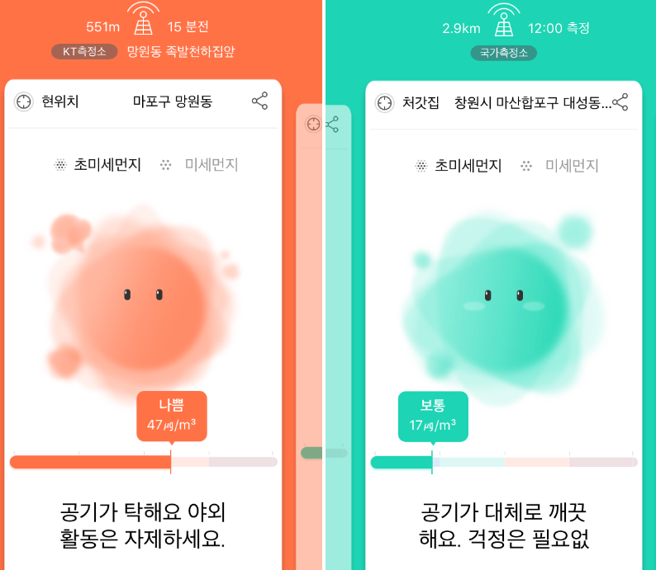
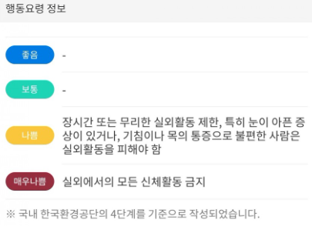
2. 배경 및 필요성
유사서비스 분석(4/6)
에어맵코리아는 국가 측정소와 KT 측정소 미세먼지 데이터를 수집하여 나의 현 위치와 가까운 미세먼지 실시간 데이터를 제공하는 앱 서비스!
에어맵코리아(KT)
현 위치 뿐만 아니라 관심지역을 등록하면
관심지역의 정보도 제공
미세먼지 등급에 따른
행동요령도 제안

Slide 11
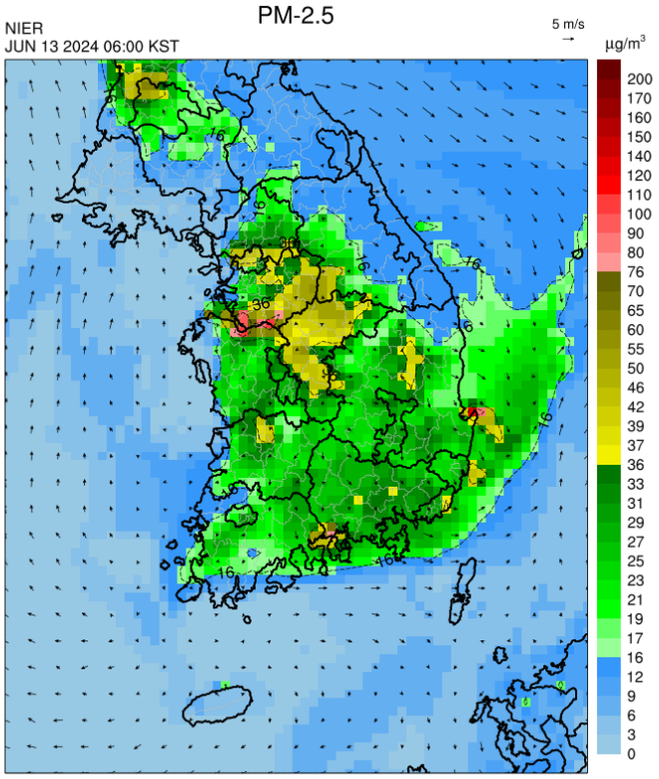
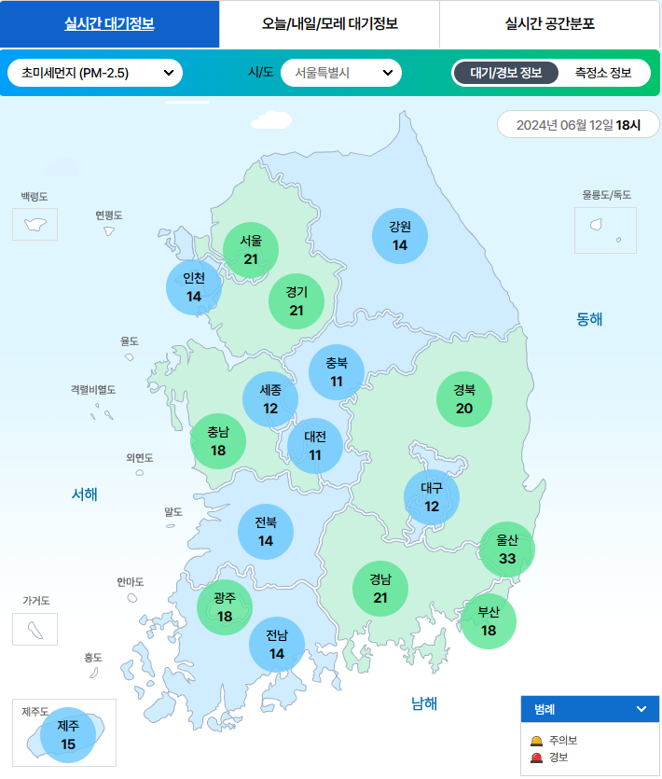
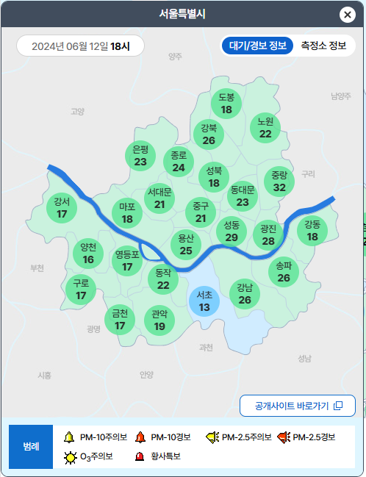
2. 배경 및 필요성
유사서비스 분석(5/6)
앞선 기능들 모두 제공 중!
오늘/내일/모레까지 시간별 미세먼지 예측 정보 제공
에어코리아(정부24)

Slide 12
2. 배경 및 필요성
유사서비스 분석(6/6)
유사 서비스 비교표
서비스명 | 서비스 제공자 | 미세먼지 기준 | 기능 | O | O | O | O
O | O | O | 실시간 정보 제공 | O | O | 예측 정보 제공 | 행동강령 제안 | 안심여행지 추천
O | O | O | 지도(시각화) | 검색(지역) | 현위치인식 |  | O | O
미세미세 | 라이프오버플로우 | WHO 8단계 | ○ | ○
대기환경정보 | 네이버 | 한국 환경부 | ○ | ○
에어맵코리아 | KT | WHO, 한국 환경부 | ○ | ○ | ○ |  | ○
에어코리아 | 환경부 | 한국 환경부 | ○ | ○ |  | ○ (1~3일) | ○
미안행 | 먼지가 되어 | 한국 환경부 | ○ | ○ |  | ○ (1~3일, 365일) |  | ○

Slide 13
3. 서비스 기획 및 설계
‘미세먼지안심여행(미안행)’의 주요 목적 및 기능
“미세먼지 걱정없이 여행할 수 있도록 돕는다”
(주요 서비스 타겟층 : 어린이, 폐질환자, 어르신 등 미세먼지 걱정없이 여행하고 싶은 사람이면 누구나)
핵심 기능
서브 기능
1
실시간 미세먼지 시각화 정보 제공
4
CCTV 실시간 영상정보 제공
실시간 미세먼지 정보를 지역별로 시각화하여 제공
하늘의 미세먼지를 파악하고, 교통상황 등을 알 수 있는 CCTV 실시간 영상정보 제공
2
미세먼지 예측 정보 제공
5
미세먼지 관련 뉴스 제공
365일 원하는 날짜에 예측 정보 제공
미래 1~3일 미세먼지 예측 정보 제공
여행지 선정 등에 참고할 수 있도록 미세먼지와 관련 있는 뉴스 기사 제공
3
미세먼지안심여행지 추천
원하는 날짜에 안심 여행지 추천

Slide 14
3. 서비스 기획 및 설계
요구사항 정의서(1/3)
요구사항ID | 요구사항명 | 기능ID | 기능명 | 우선순위 | 기능 설명
MAIN | 메인화면 | MAIN_LOGIN | 로그인 | 하 | 사용자가 등록된 계정으로 아이디와 비밀번호를 입력하여 로그인하는 기능 로그인 성공시 사용자 정보가 세션에 저장되고, 실패시 ‘가입된 회원정보가 없습니다’라는 메시지창이 출력됨
사용자가 지역별 미세먼지 랭킹을 확인할 수 있는 기능으로, 메인화면 입장시 확인 가능 랭킹 안에 있는 지역을 클릭하면 실시간 미세먼지 정보를 제공하는 ‘실시간 미세먼지 정보 제공’ 페이지로 이동 | 사용자가 지역별 미세먼지 랭킹을 확인할 수 있는 기능으로, 메인화면 입장시 확인 가능 랭킹 안에 있는 지역을 클릭하면 실시간 미세먼지 정보를 제공하는 ‘실시간 미세먼지 정보 제공’ 페이지로 이동 | MAIN_ LOGOUT | 로그아웃 | 하 | 로그인된 사용자가 로그아웃할 수 있는 기능 사용자는 로그아웃 버튼을 클릭하여 로그아웃 할 수 있으며, 로그아웃시 메인화면으로 리다이렉트됨
사용자가 지역별 미세먼지 랭킹을 확인할 수 있는 기능으로, 메인화면 입장시 확인 가능 랭킹 안에 있는 지역을 클릭하면 실시간 미세먼지 정보를 제공하는 ‘실시간 미세먼지 정보 제공’ 페이지로 이동 | 사용자가 지역별 미세먼지 랭킹을 확인할 수 있는 기능으로, 메인화면 입장시 확인 가능 랭킹 안에 있는 지역을 클릭하면 실시간 미세먼지 정보를 제공하는 ‘실시간 미세먼지 정보 제공’ 페이지로 이동 | MAIN_JOIN | 회원가입 | 하 | 신규 사용자가 계정을 생성할 수 있는 기능 사용자는 아이디, 비밀번호, 이름, 성별, 거주지 등을 입력하여 회원가입할 수 있으며, 회원가입 성공시 사용자 정보가 데이터베이스에 저장되고 로그인 페이지로 리다이렉트됨
사용자가 지역별 미세먼지 랭킹을 확인할 수 있는 기능으로, 메인화면 입장시 확인 가능 랭킹 안에 있는 지역을 클릭하면 실시간 미세먼지 정보를 제공하는 ‘실시간 미세먼지 정보 제공’ 페이지로 이동 | 사용자가 지역별 미세먼지 랭킹을 확인할 수 있는 기능으로, 메인화면 입장시 확인 가능 랭킹 안에 있는 지역을 클릭하면 실시간 미세먼지 정보를 제공하는 ‘실시간 미세먼지 정보 제공’ 페이지로 이동 | MAIN_RANK | 미세먼지 지역랭킹 | 중 | 사용자가 지역별 미세먼지 랭킹을 확인할 수 있는 기능으로, 메인화면 입장시 확인 가능 랭킹 안에 있는 지역을 클릭하면 실시간 미세먼지 정보를 제공하는 ‘실시간 미세먼지 정보 제공’ 페이지로 이동
구현
구현
구현
구현

Slide 15
3. 서비스 기획 및 설계
요구사항 정의서(2/3)
요구사항ID | 요구사항명 | 기능ID | 기능명 | 우선순위 | 기능 설명
CORE | 핵심기능 | CORE_REAL _KOREA | 국내 실시간 정보 제공 | 상 | 사용자에게 현재 일시를 기준으로 국내 미세먼지 농도를 환경부 기준(4단계)으로 시각화하여 정보 제공 조회를 원하는 시군구를 입력하면 해당 지역 정보 조회 가능
수일 이후의 미세먼지 농도를 예측한 정보 제공 중국과의 상관관계분석 결과를 토대로 중국 실시간 데이터를 이용하여 미래의 미세먼지 농도를 예측하고 정보 제공 | 수일 이후의 미세먼지 농도를 예측한 정보 제공 중국과의 상관관계분석 결과를 토대로 중국 실시간 데이터를 이용하여 미래의 미세먼지 농도를 예측하고 정보 제공 | CORE_REAL _WORLD | 주변국 실시간 정보 제공 | 상 | 사용자에게 현재 일시를 기준으로 주변국 미세먼지 농도를 환경부 기준(4단계)으로 시각화하여 정보 제공 제공되는 주변국 국가 리스트에서 하나의 국가를 선택하면 해당 지역에서의 정보 조회 가능
수일 이후의 미세먼지 농도를 예측한 정보 제공 중국과의 상관관계분석 결과를 토대로 중국 실시간 데이터를 이용하여 미래의 미세먼지 농도를 예측하고 정보 제공 | 수일 이후의 미세먼지 농도를 예측한 정보 제공 중국과의 상관관계분석 결과를 토대로 중국 실시간 데이터를 이용하여 미래의 미세먼지 농도를 예측하고 정보 제공 | CORE_ PAST_ FUTURE_K | 국내 예측 정보 제공 (365일) | 상 | 사용자가 원하는 날짜와 시간, 지역을 입력하면 입력 조건에 맞는 미세먼지 농도 예측 정보 제공(과거데이터 사용)
수일 이후의 미세먼지 농도를 예측한 정보 제공 중국과의 상관관계분석 결과를 토대로 중국 실시간 데이터를 이용하여 미래의 미세먼지 농도를 예측하고 정보 제공 | 수일 이후의 미세먼지 농도를 예측한 정보 제공 중국과의 상관관계분석 결과를 토대로 중국 실시간 데이터를 이용하여 미래의 미세먼지 농도를 예측하고 정보 제공 | CORE_ REAL_ FUTURE | 국내 예측 정보 제공 (1~3일) | 상 | 사용자가 원하는 날짜와 지역을 입력하면 1~3일 후의 미세먼지 농도 예측 정보 제공
수일 이후의 미세먼지 농도를 예측한 정보 제공 중국과의 상관관계분석 결과를 토대로 중국 실시간 데이터를 이용하여 미래의 미세먼지 농도를 예측하고 정보 제공 | 수일 이후의 미세먼지 농도를 예측한 정보 제공 중국과의 상관관계분석 결과를 토대로 중국 실시간 데이터를 이용하여 미래의 미세먼지 농도를 예측하고 정보 제공 | CORE_ PAST_ FUTURE_W | 국내/주변국 예측 정보 제공 (365일) | 상 | 수일 이후의 미세먼지 농도를 예측한 정보 제공 중국과의 상관관계분석 결과를 토대로 중국 실시간 데이터를 이용하여 미래의 미세먼지 농도를 예측하고 정보 제공
구현
중단
82% 정확
구현
데이터 수집 문제로 개발 중단
84% 정확
구현
67% 정확
수정
데이터 수집 문제로 국외는 예측 불가, 국내만 진행

Slide 16
3. 서비스 기획 및 설계
요구사항 정의서(3/3)
요구사항ID | 요구사항명 | 기능ID | 기능명 | 우선순위 | 기능 설명
CORE | 핵심기능 | CORE_BEST _KOREA | 국내 안심여행지 추천 | 중 | 국내 여행지를 고르지 못한 이용자가 여행을 원하는 일시를 입력하면 해당 일시에 미세먼지 안심지역을 추천 안심지역을 클릭하면 해당 지역 내 주요 관광지를 추천
미세먼지와 관련된 뉴스기사를 제공 | 미세먼지와 관련된 뉴스기사를 제공 | CORE_BEST _WORLD | 주변국 안심여행지 추천 | 중 | 주변국 여행지를 고르지 못한 이용자가 여행을 원하는 날짜를 입력하면 해당 날짜에 미세먼지 안심국가를 추천 안심국가를 클릭하면 해당 지역 내 주요 관광지를 추천
SUB | 서브기능 | SUB_VIEW | CCTV영상 정보 제공 | 상 | 국내 미세먼지 수치가 적힌 지역을 선택하면, 해당 지역의 CCTV 영상을 볼 수 있는 모달창이 출력
미세먼지와 관련된 뉴스기사를 제공 | 미세먼지와 관련된 뉴스기사를 제공 | SUB_NEWS | 미세먼지 뉴스 제공 | 하 | 미세먼지와 관련된 뉴스기사를 제공
수정
서비스 컨셉에 따라 국내 안심여행지를 테마파크로 한정
중단
주변국 미세먼지 예측 모델 개발 중단으로 추천 불가
구현
구현

Slide 17
3. 서비스 기획 및 설계
미세먼지농도 예측모델
알고리즘 | 입력변수 | 출력변수 | 데이터 | 예측 정확도 | 예측 지역 | 예측 기간 | 비고
Prophet | So2, co, o3, no2, PM2.5 | PM10 | 학습 데이터 : 2021~2023년 전국 대기환경기준물질 측정자료(by Airkorea) 테스트 데이터 : 2024년 전국 대기환경기준물질 측정자료(by Airkorea) | 82% | 국내 전국 | 2024년 365일 | 시간별 예측
K Nearest Neighbors (KNN) | 평균기온, 최고기온, 최저기온, 평균습도, 강수량, 평균풍속, 최대풍속, 최대풍향, So2, co, o3, no2 | PM10, PM2.5 | 학습 / 테스트 데이터 - 2014 ~ 2023년 기후 데이터(날씨누리) - 2014 ~ 2023년 대기오염 물질(so2, co, o3, no2) | 84% | 서울 | 1~3일 | -
Linear Regression (선형회귀) | PM2.5, PM10, CO, O3, NO2, SO2 (중국 데이터) | PM2.5, PM10, CO, O3, NO2, SO2 (국내) | 학습 데이터 : 2014 ~ 2023년 전세계 대기질 데이터 측정자료(by AQICN) 테스트 데이터 : 2024년 전세계 대기질 데이터 측정자료(by AQICN) | 67% | 전국 | 2024년365일 | 테마파크 추천에 활용

Slide 18

스토리보드(1/3)
3. 서비스 기획 및 설계
기 능 명 | 메인 뷰 | 담당자 | 김유진, 김한민
작성일자 | 2024. 06. 12 | Request | -
Controller | - | View | -
 | 기 능
 | 미안해 메인 베너 / 선택 메뉴 - 국내 지도 보기 - 해외 지도 보기 - 실시간 정보 보기 - 예측하기 2. 국내 미세먼지 순위 / 해외 미세먼지 순위 3. 프로젝트 소개글 4. 로그인창 5. 미세먼지 관련 기사
 | 비 고
1
4
2
5
3

Slide 19
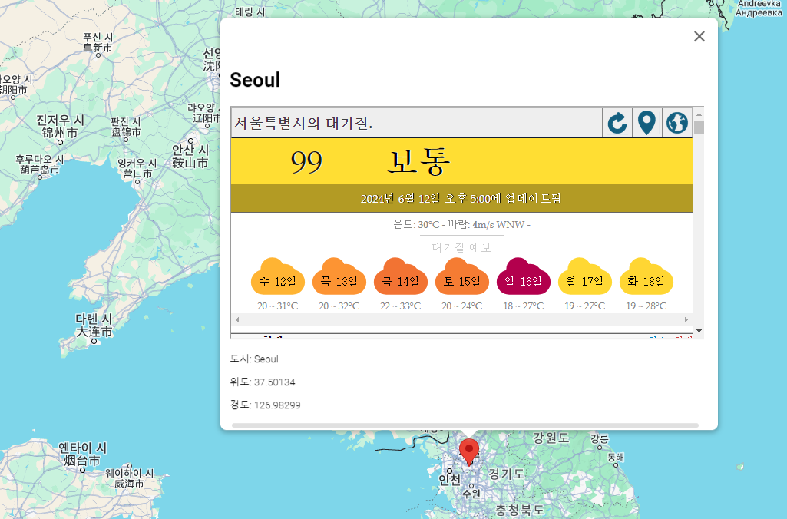
스토리보드(2/3)
3. 서비스 기획 및 설계
3. 서비스 기획 및 설계
기 능 명 | 미세먼지 수치 확인 지도 뷰 | 담당자 | 김광섭, 전민경, 허광혁
작성일자 | 2024. 06. 12 | Request | -
Controller | - | View | -
 | 기 능
 | 메인 지도 뷰 사용자가 선택한 지역 3. 해당 지역의 미세먼지 정보
 | 비 고
1
1
3
4
2
5
3
2

Slide 20
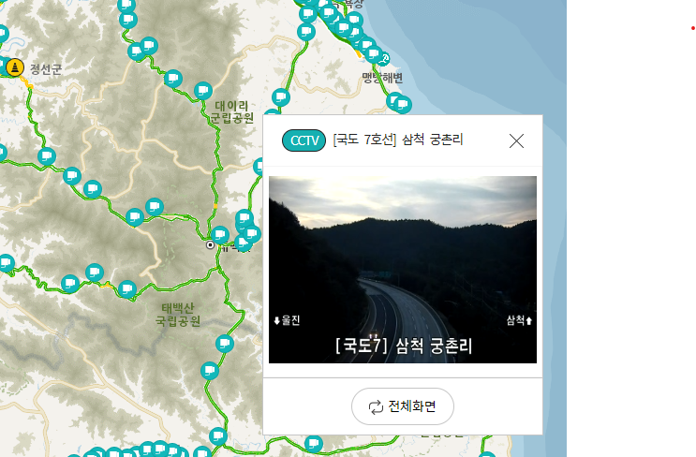
스토리보드(3/3)
3. 서비스 기획 및 설계
기 능 명 | 지도 CCTV 뷰 | 담당자 | 김광섭
작성일자 | 2024. 06. 12 | Request | -
Controller | - | View | -
 | 기 능
 | 메인 지도 view 사용자가 선택한 지역 CCTV view
 | 비 고
1
3
2

Slide 21
3. 서비스 기획 및 설계
수집 데이터 속성 명세서
데이터명 | 수집 기관 | 수집 속성 | 비 고
구글 지도 API | 구글 | 세계 지도 / 국내 지도
실시간 미세먼지 데이터 | 공공데이터포탈 | 실시간 국내 미세먼지 데이터, 도시별 월별 미세먼지 농도
CCTV | 도시교통정보센터 | 지역별 실시간 시각정보
전세계 대기질 | https://aqicn.org/ | 전세계 대기질 실시간 정보
미세먼지 세부 측정정보 | 에어코리아(환경부) | 연도별 시군구 1시간별 미세먼지/초미세먼지 농도
한국남동발전_발전소주변농도(일평균)최종 | 한국남동발전㈜ | 발전소 주변 미세먼지 농도
기후 데이터 | 기상청 기상 포털 | 기온 / 강수량 / 바람 / 습도
서울시 미세먼지 데이터 | 서울 특별시 대기환경 정보 | 구별 미세먼지 데이터

Slide 22
3. 서비스 기획 및 설계
개발 환경
FRONT - END
HTML, W3.CSS JavaScript jQuery
BACK - END
ORACLE Django JAVA, SPRING PYTHON
DATA ANALYSIS
SQLAlchemy, OracleDB TenseorFlow Pandas Plotly Matplotlib
형상관리
GITHUB

Slide 23
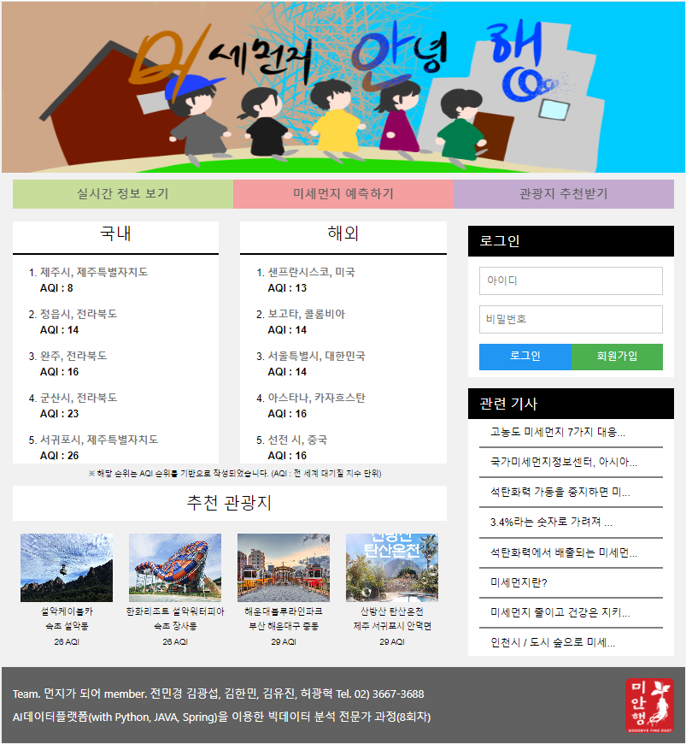
4. 결과 보고
배너
서비스 구현 내용(1/13)
메인화면
메뉴
국내외 미세먼지농도 낮은 지역 랭킹 10위
로그인
미세먼지 관련 뉴스
추천 관광지
미세먼지 낮은 순부터
하단 로고포함

Slide 24
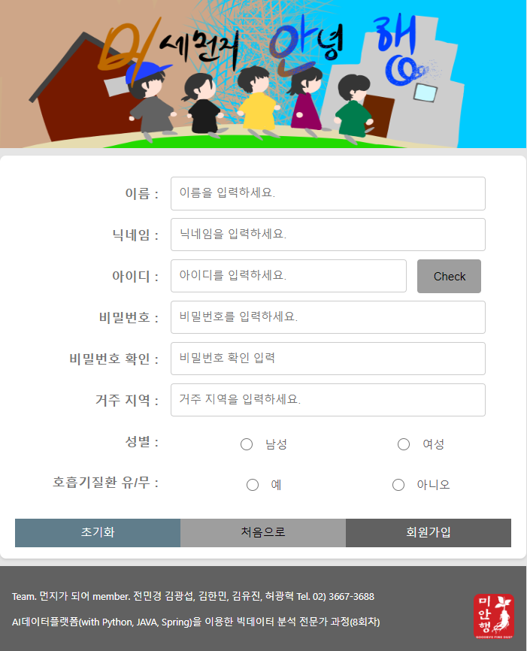
4. 결과 보고
서비스 구현 내용(2/13)
회원가입

Slide 25
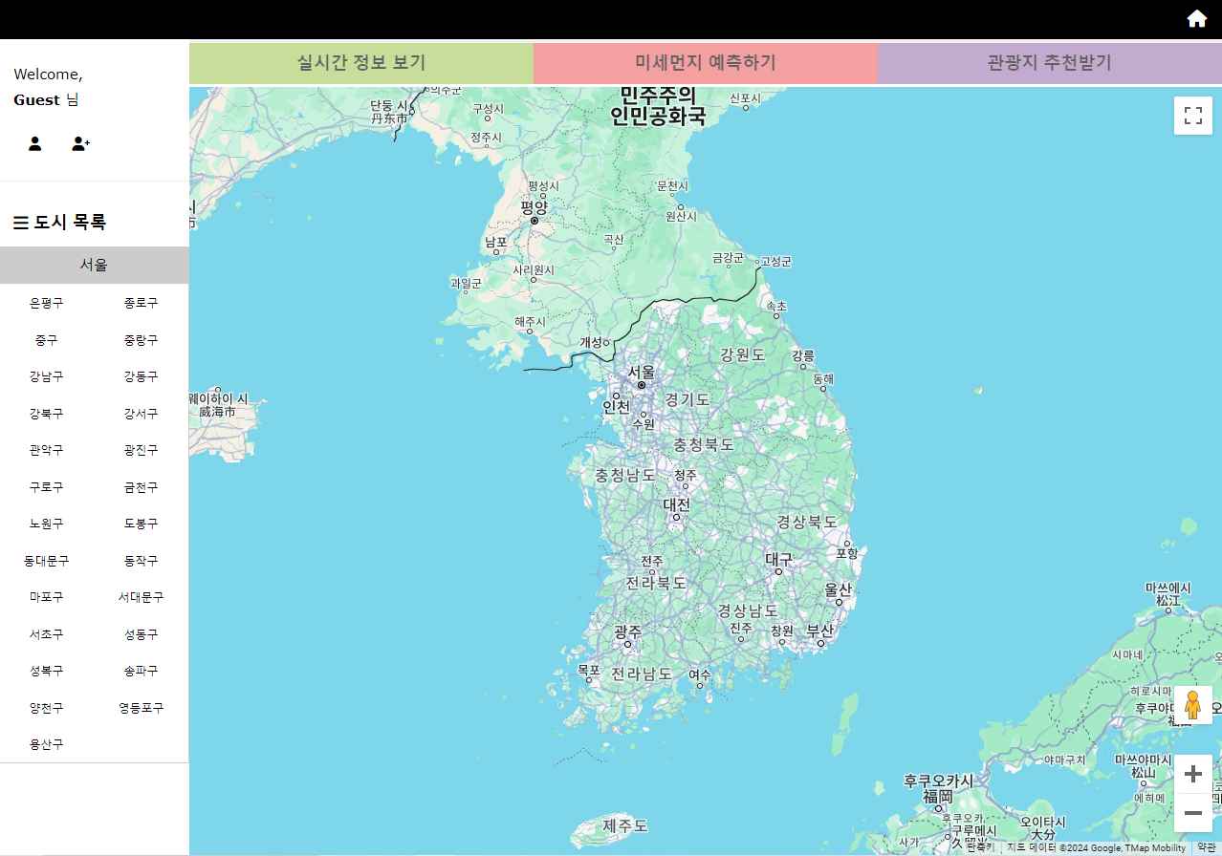
4. 결과 보고
서비스 구현 내용(3/13)
실시간 미세먼지 정보 보기

Slide 26
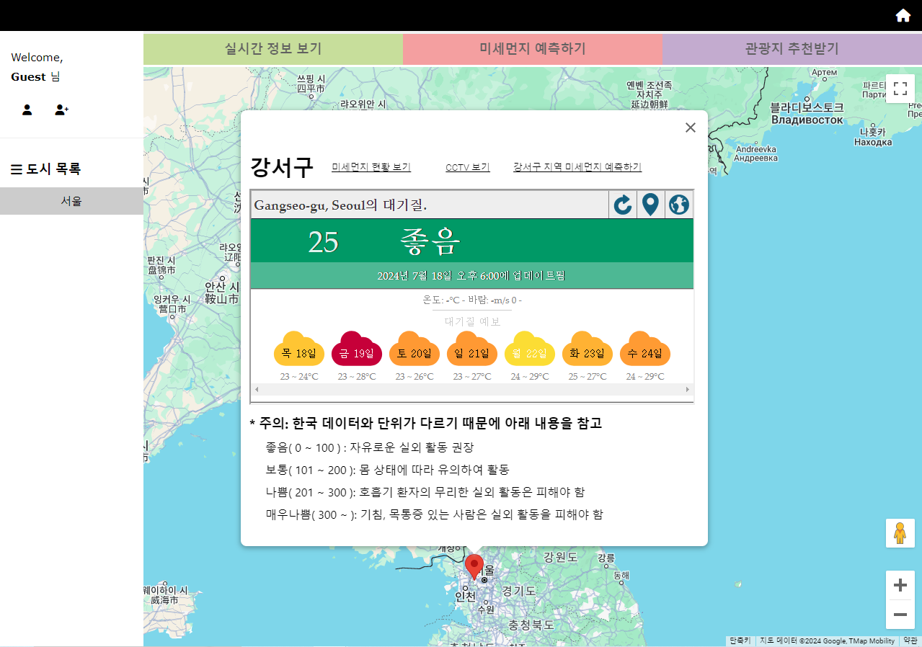
4. 결과 보고
서비스 구현 내용(4/13)
실시간 미세먼지 정보 보기

Slide 27
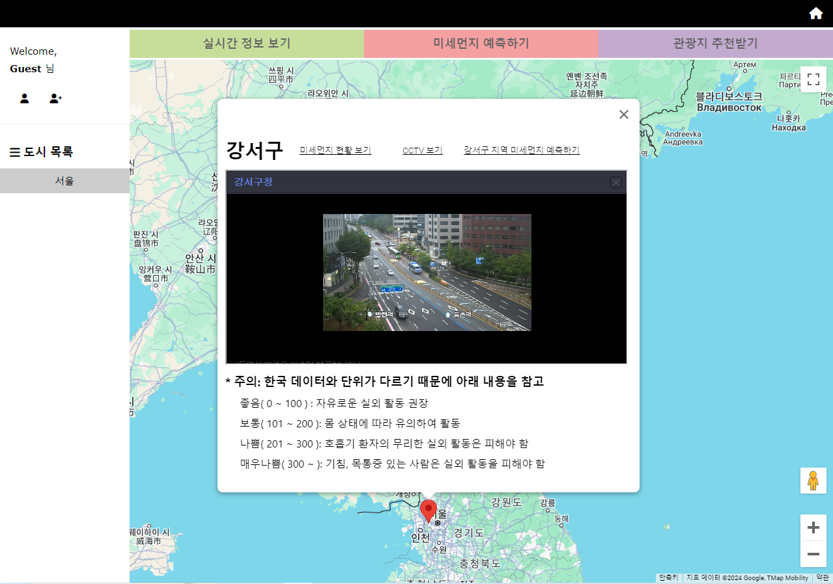
4. 결과 보고
서비스 구현 내용(5/13)
실시간 미세먼지 정보 보기

Slide 28
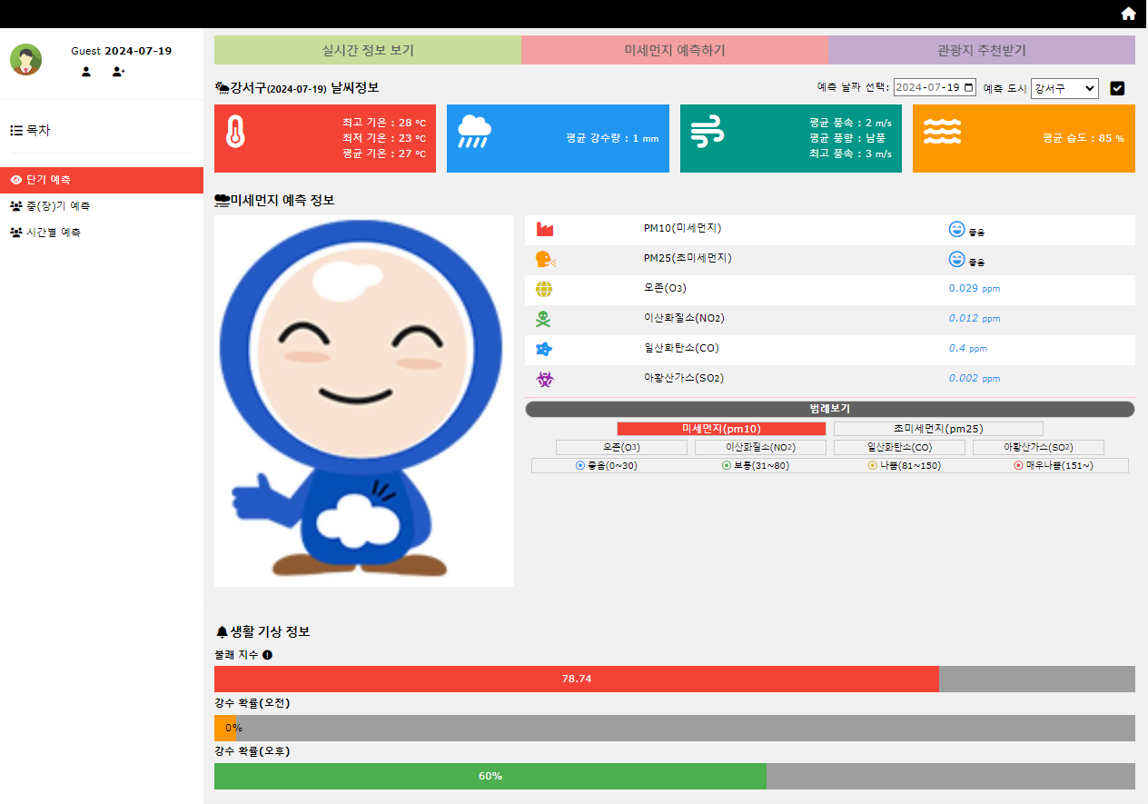
4. 결과 보고
서비스 구현 내용(6/13)
단기 예측(1)

Slide 29
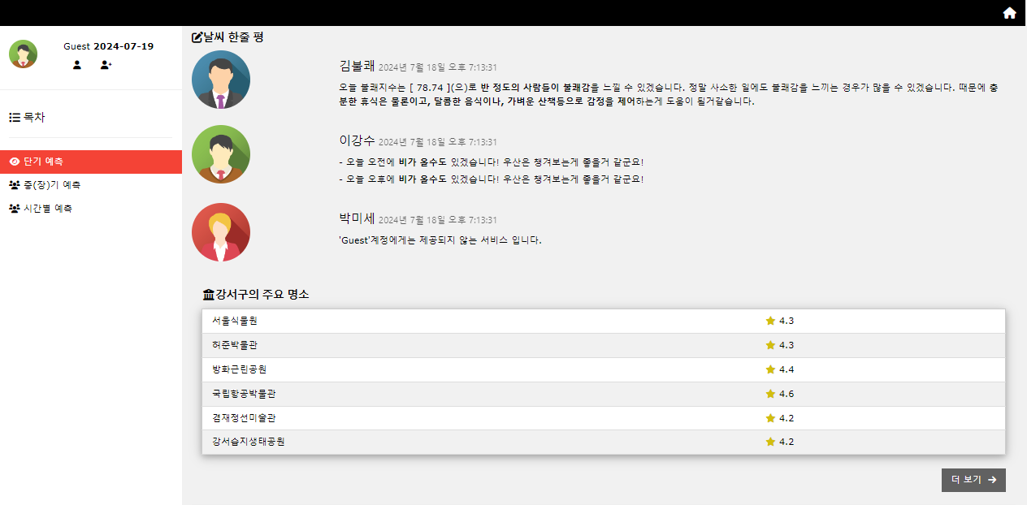
4. 결과 보고
서비스 구현 내용(7/13)
단기 예측(2)

Slide 30
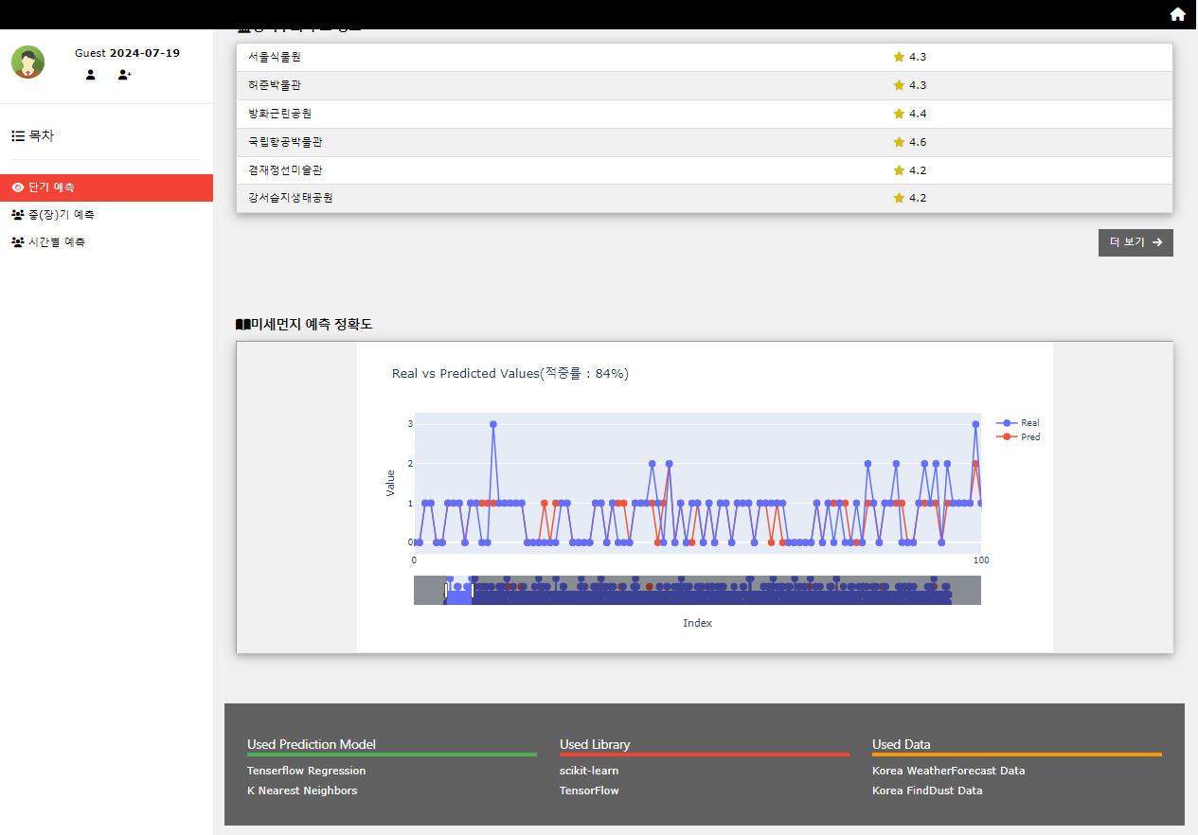
4. 결과 보고
서비스 구현 내용(8/13)
단기 예측(3)

Slide 31
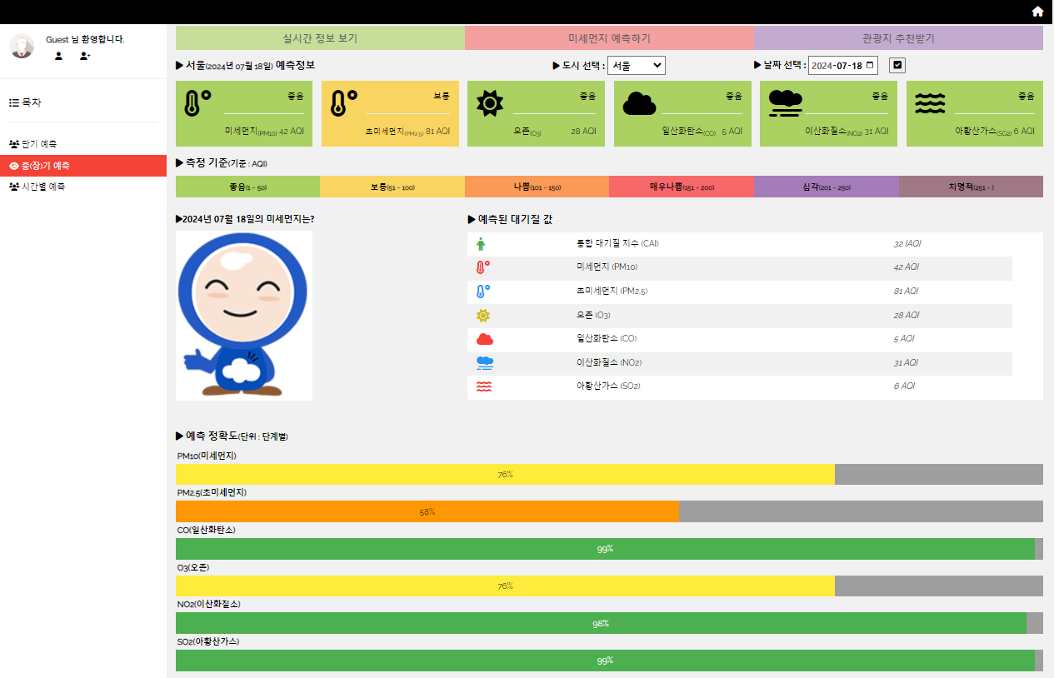
4. 결과 보고
서비스 구현 내용(9/13)
중(장)기 예측(1)

Slide 32
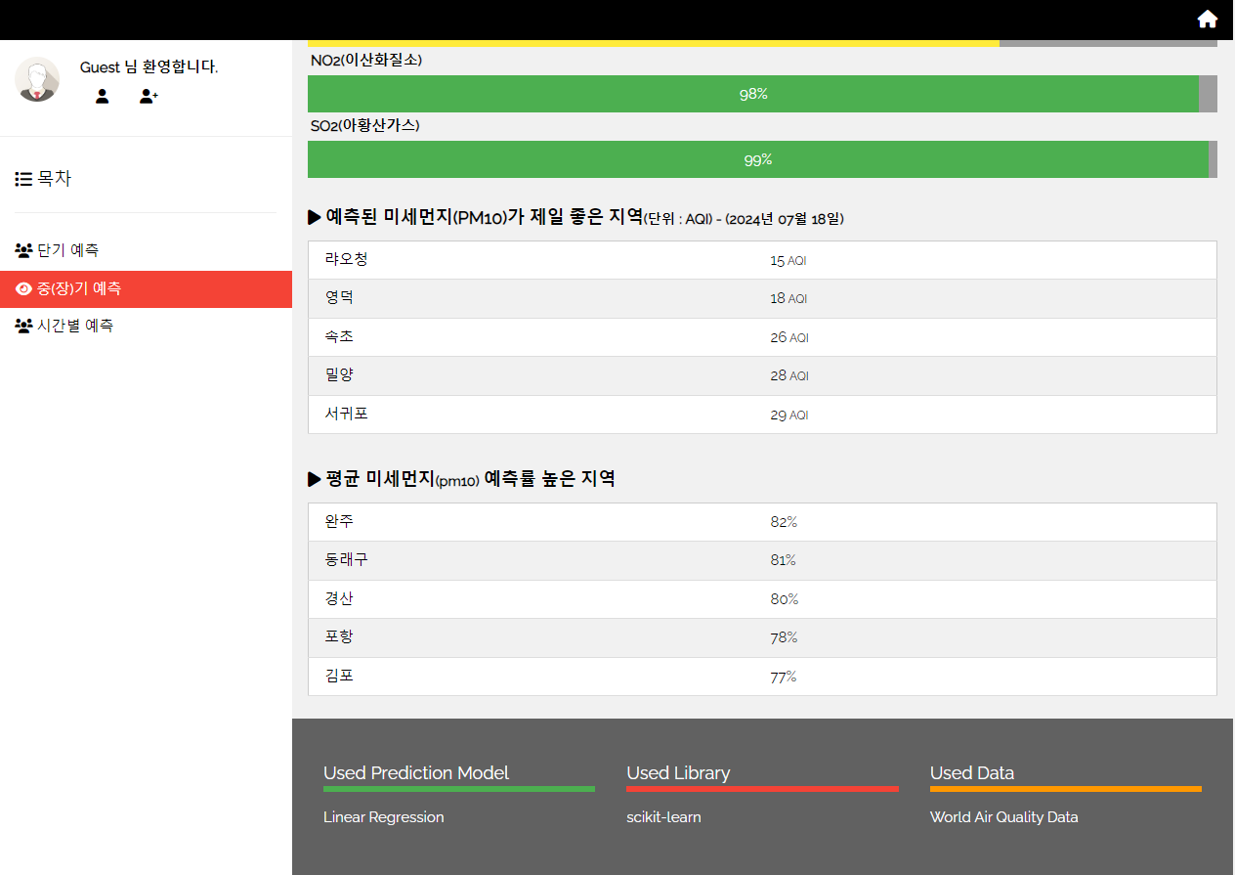
4. 결과 보고
서비스 구현 내용(10/13)
중(장)기 예측(2)

Slide 33
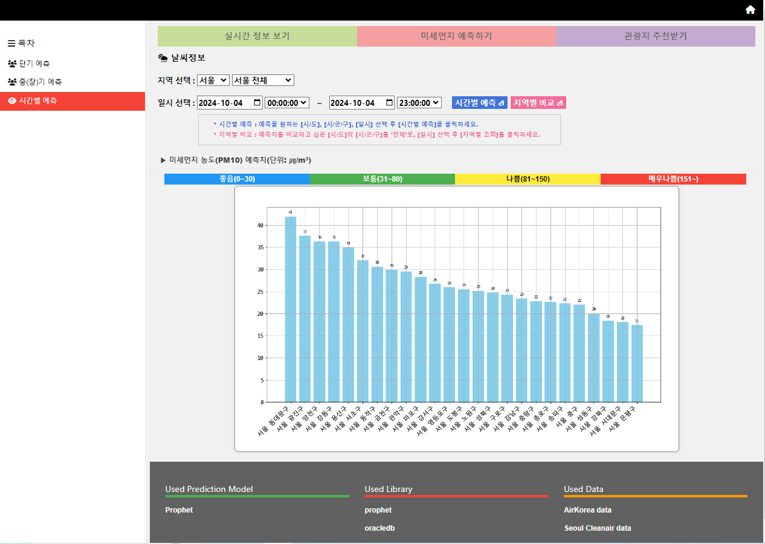
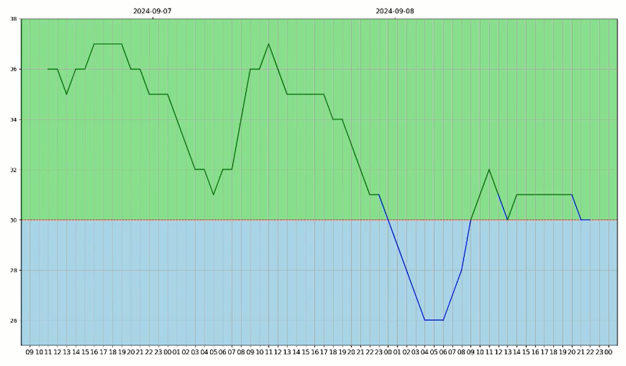
4. 결과 보고
서비스 구현 내용(11/13)
중(장)기 시간별 예측(3)

Slide 34
4. 결과 보고
서비스 구현 내용(12/13)
중(장)기 시간별 예측(3)

Slide 35
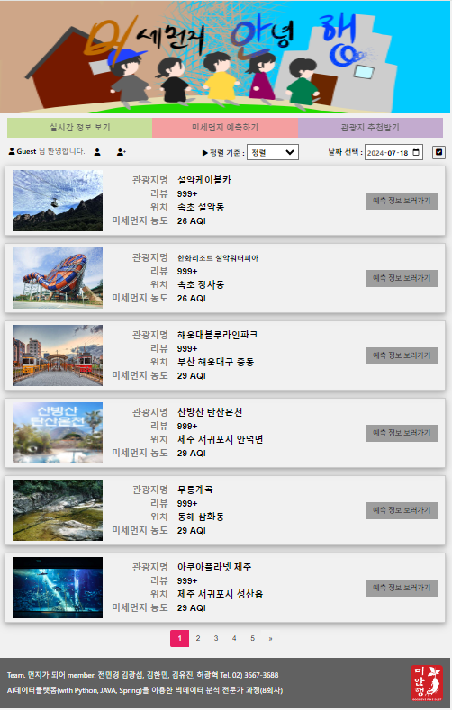
4. 결과 보고
서비스 구현 내용(13/13)
관광지 추천

Slide 36
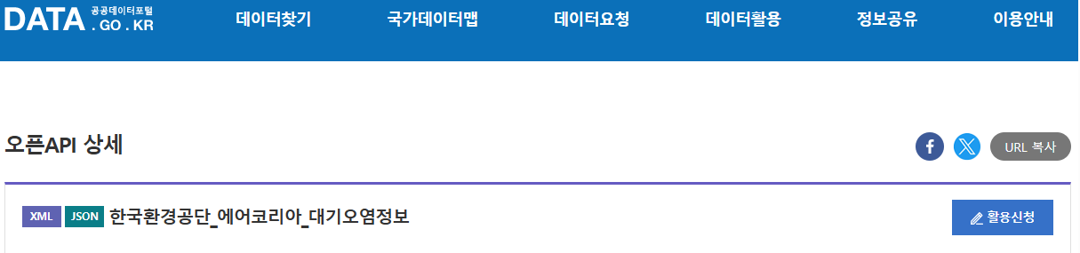
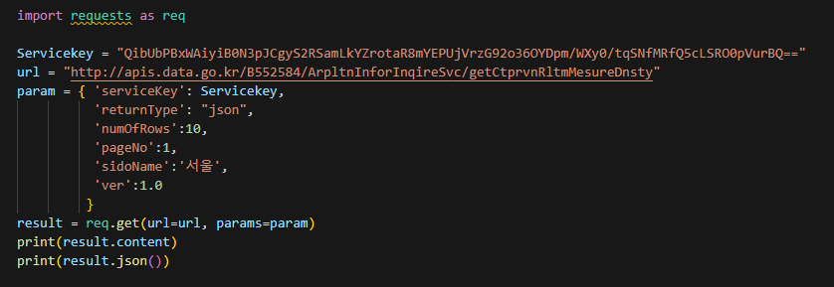
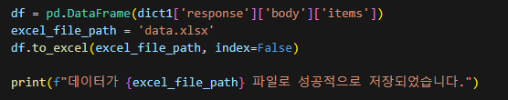
4. 결과 보고
핵심코드 및 시행착오(1/12)-전민경
데이터 수집 및 가공(공공데이터포털 오픈API)
실시간 미세먼지 농도 정보로 지역별 1페이지(1일)까지만 조회 가능..

Slide 37

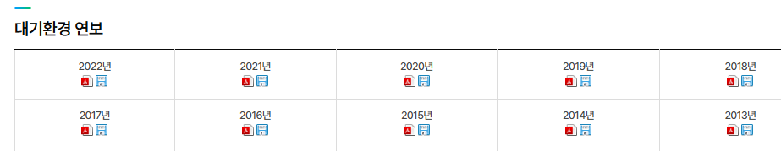
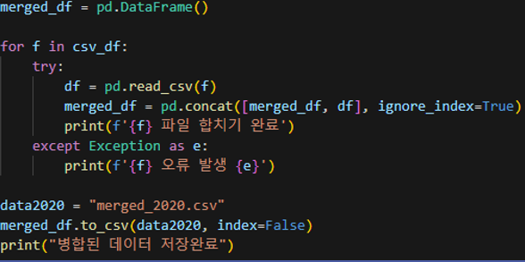
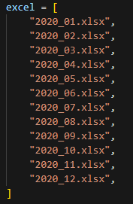
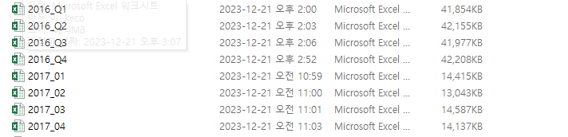
4. 결과 보고
핵심코드 및 시행착오(2/12)-전민경
데이터 수집 및 가공
10년치(2024~2023) Excel 정보 Download(2.26GB)

Slide 38
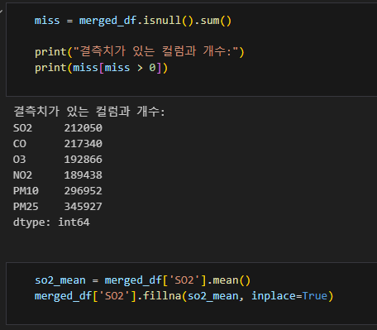
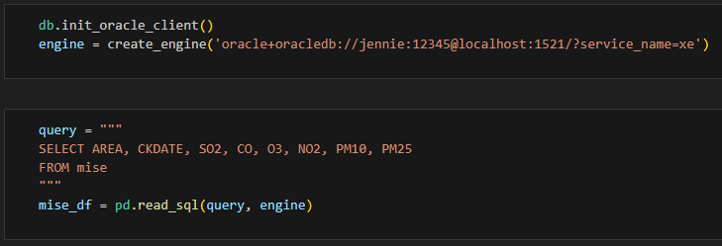
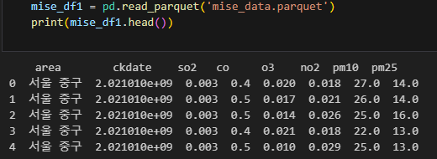
4. 결과 보고
핵심코드 및 시행착오(3/12)-전민경
오라클 데이터베이스에 테이블 생성, 데이터 저장
용량 문제로 일부 컬럼만 선택하여 오라클 테이블 데이터를 불러들이고, Parquet 형식으로 저장(3년치)
데이터 수집 및 가공
결측치를 평균값으로 처리

Slide 39
4. 결과 보고
핵심코드 및 시행착오(4/12)-전민경
예측모델 조사 및 코드 작성
알고리즘 | 장단점
ARIMA(AutoRegressive Integrated Moving Average) | 장점:시계열 데이터의 계절성과 추세를 모델링 가능, 이해하기 쉬운 파라미터를 가지고 있어 많이 사용 단점:계절적인 패턴을 잘 처리하지 못할 수 있고,매개변수 설정이 비교적 어려움
LSTM(Long Short-Term Memory) | 장점:시계열 데이터의 장기 의존성(Long-term dependency)을 잘 학습 가능, 시퀀스 데이터의 복잡한 패턴을 모델 가능 단점:복잡한 모델 구조와 많은 데이터를 필요로 하며, 훈련 시간이 길 수 있음. 하이퍼 파라미터 튜닝이 중요
Prophet(by Facebook) | 장점:계절성, 휴일 효과 등을 자동으로 처리 가능, 트렌드 변화를 고려하여 예측 가능 단점:다소 제한된 유연성을 가질 수 있어 모든 유형의 시계열 데이터에 적합하지 않을 수 있음
SARIMA(Seasonal AutoRegressive Integrated Moving Average) | 장점 : 계절성을 포함한 복잡한 시계열 패턴을 모델 가능, 상대적으로 간단한 모델 구조에도 높은 예측 가능성, 다양한 시계열 데이터에 적 가능 단점 : 모델 파라미터 설정이 다소 복잡,일부 데이터셋에 대해 과적합 문제 발생

Slide 40
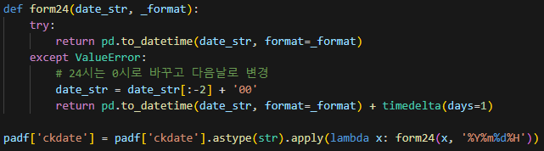
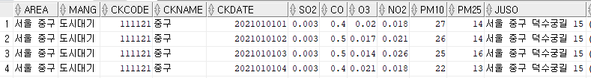
4. 결과 보고
핵심코드 및 시행착오(5/12)-전민경
데이터 수집 및 가공
날짜/시간 문자열 형식인 _forma형식으로 변환하고, Error가 뜨는 24시는 00시로 변경한 뒤 다음날로 변경
Ex) 2024010124 → 2024-01-02 00:00:00
수집한 데이터는 시간이 1시부터 24시까지 저장되어 있으나, 컴퓨터는 시간을 0시부터 23시로 인식하여 이를 변환하는 작업이 필요하였음
또한, 문자열로 저장되어 있어 날짜형식으로 변환 필요

Slide 41
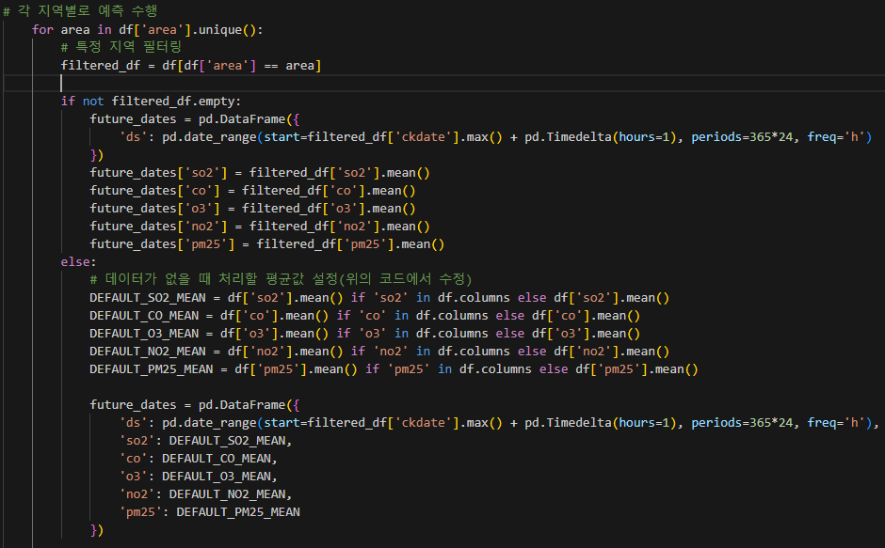
4. 결과 보고
핵심코드 및 시행착오(6/12)
-전민경
Prophet 예측모델 코드 작성
지역별로 예측을 수행하고, 외부변수인 so2, co, o3, no2, pm25는 과거 데이터평균값 사용

Slide 42
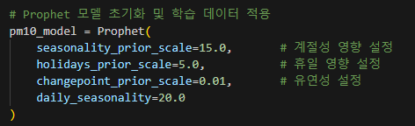
4. 결과 보고
핵심코드 및 시행착오(7/12) - 전민경
Prophet 예측모델 코드 작성
가장 높은 예측정확도가 나오도록 Prophet의 계절성강도, 휴일영향 등
주요 매개변수들을 조정
[1차] 기본값 → 예측 정확도 : 0.77%
[2차] 계절성 강도 20.0, 휴일영향 15.0 → 예측 정확도 : 0.74% (0.03% ▽)
[3차] 계절성 강도 15.0, 휴일영향 5.0 → 예측 정확도 : 0.77% (0.03% ▲)
[4차] 계절성 강도 15.0, 휴일영향 5.0, 유연성 0.5 → 예측 정확도 : 0.62% (0.15% ▽)
[5차] 계절성 강도 15.0, 휴일영향 5.0, 유연성 0.005 → 예측 정확도 : 0.78% (0.16% ▲)
[6차] 계절성 강도 15.0, 휴일영향 5.0, 유연성 0.01 → 예측 정확도 : 0.81% (0.03% ▲)
[7차] 계절성 강도 15.0, 휴일영향 5.0, 유연성 0.01, 연간 계절성 강도 15.0 → 예측 정확도 : 0.75% (0.06% ▽)
[8차] 계절성 강도 15.0, 휴일영향 5.0, 유연성 0.01, 월간 계절성 강도 15.0 → 예측 정확도 : 0.80% (0.05% ▲)
[8차] 계절성 강도 15.0, 휴일영향 5.0, 유연성 0.01, 일간 계절성 강도 15.0 → 예측 정확도 : 0.81% (0.01% ▲)
[8차] 계절성 강도 15.0, 휴일영향 5.0, 유연성 0.01, 일간 계절성 강도 20.0 → 예측 정확도 : 0.82% (0.01% ▲)
[9차] 계절성 강도 15.0, 휴일영향 5.0, 유연성 0.01, 일간 계절성 강도 25.0 → 예측 정확도 : 0.80% (0.01% ▽)

Slide 43
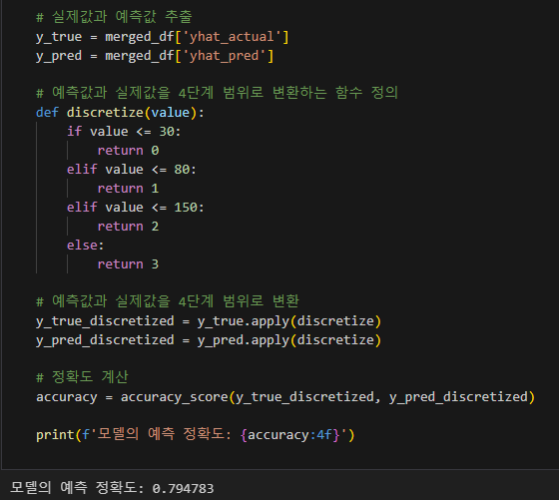
4. 결과 보고
핵심코드 및 시행착오(8/12)
-전민경
Prophet 예측모델 코드 작성
미세먼지 농도의 실제값(2024년)과 예측값(2021~2023 데이터 사용)을 4단계 범위로 변환하고, 예측 정확도 측정

Slide 44
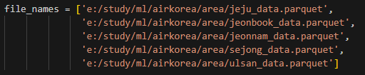
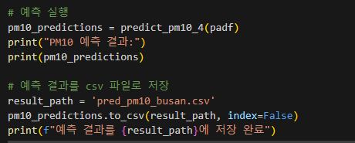
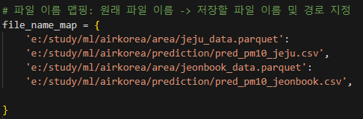
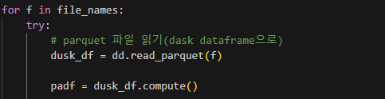
4. 결과 보고
핵심코드 및 시행착오(9/12) -전민경
하나의 지역 예측하는데 15~30분 소요,
처음에는 일일이 실행하다가 for문을 이용하여 예측 진행
미세먼지농도 예측
함수를 활용하여 2024년 미세먼지 농도를 지역/날짜/시간별로 예측하고 예측치를 csv 파일로 저장

Slide 45
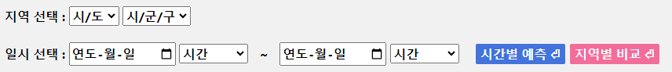
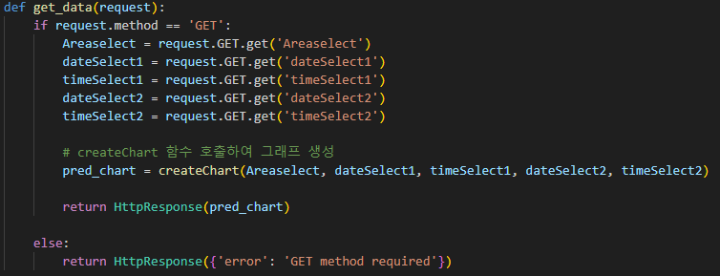
4. 결과 보고
핵심코드 및 시행착오(10/12) -전민경
예측치 시각화&뷰 작업
사용자가 지역(시/도, 시/군/구)과 일시(연도/월/일, 시간)을
선택하면 데이터를 입력받아서 변수에 저장하고, 그래프를 그리는 함수를 실행

Slide 46


4. 결과 보고
핵심코드 및 시행착오(11/12) -전민경
예측치 시각화&뷰 작업
사용자가 선택한 지역과 날짜, 시간 데이터에 따라
미세먼지농도 예측치를 그래프로 그리고, 미세먼지농도 4단계에 따라 그래프의 배경과 선 색을 변경하도록 작성

Slide 47


4. 결과 보고
핵심코드 및 시행착오(12/12) -전민경
예측치 시각화&뷰 작업

Slide 48



4. 결과 보고
핵심코드(1/12) - 김광섭
- 저장된 데이터 DB삽입
전세계 대기질 데이터 사이트에서 제공받은 csv 파일을 city 컬럼을 추가 후 db에 저장했습니다.
- 저장된 DB는 예측 모델을 만들 때 사용됩니다.

Slide 49



4. 결과 보고
- 데이터프레임의 오늘 날짜인 kdate 컬럼을 추가해 오늘 날짜의 데이터로 테이블에 저장한다.
핵심코드(2/12) – 김광섭
API 크롤링 + 스케쥴링
- 리스트에 해당 도시 코드를 리스트 형태로 담고
만들어진 해당 함수는 스프링 서버에서 스케쥴러를 통해 매일매일 DB에 저장됩니다.

Slide 50


4. 결과 보고
핵심코드(3/12)-김광섭
데이터 가공
모델을 만들기 위한 데이터를 DB에서 조회 후 데이터프레임에 담아서 두개의 데이터를 병합 후 출력했습니다.

Slide 51



4. 결과 보고
핵심코드(4/12) – 김광섭
선형회귀 모델로 미래 데이터 예측
선형회귀모델을 기반으로 미래 예측 데이터를 만들어서 실제 있는 데이터와 병합했습니다.
독립변수가 해당 도시의 각각 미세먼지. 초미세먼지 종속변수가 중국의 미세먼지, 초미세먼지를 둔 선형회귀분석 모델을 만들고

Slide 52





4. 결과 보고
핵심코드(5/12) – 김광섭
예측된 데이터 정확도 측정
범주형 데이터로 변환하는 함수, 그 데이터를 비교하는 함수를 만들고 이전에 합친 데이터에 적용시켰습니다.
아래는 적용된 데이터프레임의 값이고 일치 정확도는
미세먼지 : 90% 초미세먼지 : 62% 가 나왔습니다.

Slide 53




4. 결과 보고
핵심코드(6/12) – 김광섭
선형회귀 모델로 미래 데이터 예측
범주형 데이터로 만든 데이터를 가지고 결정계수(r2)와 RMSE를 계산했습니다.
미세먼지 결정계수 : 0.49
미세먼지 RMSE : 3.39
초미세먼지 결정계수 : 0.34
초미세먼지 RMSE : 2.74
결과는 위처럼 나왔습니다.

Slide 54




4. 결과 보고
핵심코드(7/12) -김광섭
메인 컨트롤러 구현
웹 크롤링을 통해서 전 세계
대기질 사이트에서 대기질이 좋은 순위를 메인페이지에 구현했습니다.
컨트롤러에서 html을 불러와 태그로 데이터 파싱 후 필요한 데이터를 리스트에 담아서 뷰로 전송하였습니다.

Slide 55






4. 결과 보고
파이썬에서 예측한 데이터를 DB에 담고 그것을 스프링 서버에서 꺼내서 컨트롤러에서 꺼내 뷰에 전송하였습니다. 또한 addObject를 통해 해당 페이지에서 사용하는 도시 리스트, 해당 날짜에 미세먼지가 가장 좋은 도시를 함께 추가하여 뷰로 전송했습니다.
핵심코드(8/12) -김광섭

Slide 56




4. 결과 보고
핵심코드(9/12)-김광섭
컨트롤러에서 받아온 데이터를 뷰에 전송하고, 비동기로 처리했습니다. 도시와 날짜를 선택하게 되면 값이 바뀌고 값에 해당하는 측정 기준 색상이 바뀌게 됩니다.

Slide 57





4. 결과 보고
핵심코드(10/12)-김광섭
날짜를 선택하면 해당 날짜를 기준으로 미세먼지가 제일 좋은 지역의 순위를 나타냅니다. 이 또한 비동기로 처리하였습니다.

Slide 58




4. 결과 보고
핵심코드(11/12)-김광섭
날짜를 선택하면 해당 날짜를 기준으로 미세먼지가 제일 좋은 지역의 순위를 나타냅니다. 이 또한 비동기로 처리하였습니다.

Slide 59



4. 결과 보고
핵심코드(12/12)-김광섭
관광지 목록 중 원하는 날짜와 원하는 관광지의 예측정보 보러 가기를 누르면 선택한 날짜와 관광지의 값을 VO에 담아서 예측 페이지로 전송됩니다. 해당 코드입니다.

Slide 60




4. 결과 보고
핵심코드 및 시행착오(1/17)-김한민
기사 스크랩

Slide 61

4. 결과 보고
핵심코드 및 시행착오(1/17)-김한민
기사 스크랩

Slide 62



4. 결과 보고
핵심코드 및 시행착오(1/17)-김한민
보령 화력발전소와 주변 지역의 미세먼지의 관련도 분석
공공데이터포털에서 화력발전소의 미세먼지 배출량을 api로 2022년 1월 ~ 12월의 데이터를 BeautifulSoup로 파씽 그리고 DataFrame 으로 전환

Slide 63


4. 결과 보고
핵심코드 및 시행착오(2/17)-김한민
분석하기 위해서는 년, 월, 그리고 시간대 별로 되어 있는 데이터의 형식을 년과 월만 있는 형식으로 바꿔줘야 합니다.

Slide 64


4. 결과 보고
핵심코드 및 시행착오(3/17)-김한민
분석할 때 필요한 정보를 남겨두고 필요 없는 부분은 drop 했습니다.

Slide 65

4. 결과 보고
핵심코드 및 시행착오(4/17)-김한민
분석을 하기 위해서 아까 만들어 놓은 ‘date’를 이용해서 그 달의 평균을 구한다.
이제 보령 화력발전소의 미세먼지 발생량의 데이터는 완성입니다.

Slide 66

4. 결과 보고
핵심코드 및 시행착오(5/17)-김한민
이제 보령화력발전소 주변 지역 미세먼지 정보가 필요합니다. 아까와 같은 형식으로 만들어 주겠습니다.
먼저 csv파일로 가지고 왔습니다.

Slide 67

4. 결과 보고
핵심코드 및 시행착오(6/17)-김한민
가지고온 파일을 아까와 같이 년과 월로 되게 만들어 주겠습니다.

Slide 68


4. 결과 보고
핵심코드 및 시행착오(7/17)-김한민
이제 만들어진 데이터들을 concat함수로 결합합니다.

Slide 69


4. 결과 보고
핵심코드 및 시행착오(8/17)-김한민
이제 상관계수를 확인하고 좀더 직관적으로 확인하기 위해 라인 그래프를 그려보겠습니다.

Slide 70


4. 결과 보고
핵심코드 및 시행착오(9/17)-김한민
바람의 영향과 지역간의 차이가 있을 수 있어서 보령의 주변의 지역까지 한번에 비교해보겠습니다.

Slide 71

4. 결과 보고
핵심코드 및 시행착오(10/17)-김한민
- 결론
보령 석탄화력발전소의 대기오염물질 배출량 증가가 인근 대기질에 미치는 영향을 분석한 연구에서는 발전소의 오염물질 배출량과 인근 대기측정망의 오염물질 농도 사이에 낮은 상관계수(약 0.6~0.5)가 나타났다. 이는 대기질이 발전소 외 다른 요인의 영향을 많이 받는다는 것을 의미한다. 또한, 측정소 간 오염물질 농도는 높은 상관계수를 보여 동일한 대기질 영향권역에 속함을 시사했다.
대기측정망에서 대형 발전소의 오염물질 배출영향을 감지하기 어려운 이유는 다음과 같다.
1. 150m 이상의 높이에서 배출된 오염물질이 지상 대기측정망에서 감지되기 어려움.
2. 측정된 농도가 기상조건(강우, 풍속, 풍향 등)의 영향을 크게 받음.
※이미지 출처 : 한국중부발전(보령발전본부)

Slide 72







4. 결과 보고
핵심코드 및 시행착오(11/17)-김한민
태마파크 크롤링 & DB작업
추천해줄 태마파크를 크롤링해서 리스트 안에 넣습니다.

Slide 73

4. 결과 보고
핵심코드 및 시행착오(12/17)-김한민
리뷰수를 꺼냈는데 999개 이상이면 그 뒤에 + 가 붙어서 그 + 를 지우고 숫자형태로 다시 저장했습니다. 그리고 태마파크의 이미지와 index를 추가해서 concat로 합쳐서 csv로 만들었습니다.

Slide 74


4. 결과 보고
핵심코드 및 시행착오(13/17)-김한민
오라클 SQL에서 mis DB를 생성하고 기본적인 멤버 테이블을 생성했습니다.

Slide 75



4. 결과 보고
핵심코드 및 시행착오(14/17)-김한민
태마파크 테이블을 생성하고 mno와 pno의 시퀀스를 생성했습니다.

Slide 76

4. 결과 보고
핵심코드 및 시행착오(15/17)-김한민
스프링 작업
태마파크 페이지의 리스트와 페이징 처리를 하기 위해 먼저 기본 페이지 값을 설정해주고 Dao에서 가지고온 list로 페이지에 추가해준다.

Slide 77


4. 결과 보고
핵심코드 및 시행착오(16/17)-김한민
Interceptor 처리
각 페이지가 로딩이 되는데 오래 걸리는데 그 때 다른 버튼들을 누르게 되면 오류가 생기기 때문에 인터셉터를 추가하게 됐습니다.

Slide 78



4. 결과 보고
핵심코드 및 시행착오(17/17)-김한민
Log 처리
유지관리 측면에서 로그가 필요하기 때문에 추가했습니다.

Slide 79
4. 결과 보고
핵심코드 및 시행착오(1/38)-허광혁
뷰 작업
머신러닝 작업
1. 실시간 정보 보기 창
학습 모델 데이터를 위한 크롤링(Selenium)
2. 기후에 따른 단기 예측
화면 창
2. Tenserflow Regression
3. K Nearest neigbors(KNN)

Slide 80
4. 결과 보고
핵심코드 및 시행착오(2/38)-허광혁
페이징 처리 기본 개요
1
2
3
폼 보기 요청
컨트롤러
페이지 포워딩
VO 데이터
DAO
SQL

Slide 81








4. 결과 보고
다른 페이지
핵심코드 및 시행착오(3/38)-허광혁
예시 페이지

Slide 82

4. 결과 보고
핵심코드 및 시행착오(4/38)-허광혁
Ajax 비동기 통신
사용
2
1
클릭된 도시데이터
실시간 정보
Iframe
2. 해당 도시의
CCTV URL 요청

Slide 83



4. 결과 보고
핵심코드 및 시행착오(5/38)-허광혁
1. Ajax 비동기 통신 - 클릭된 도시 데이터 실시간 정보

Slide 84



4. 결과 보고
핵심코드 및 시행착오(6/38)-허광혁
2. Ajax 비동기 통신 - 해당 도시의 CCTV URL 요청
((placeMarkerAndInfoWindow 함수 안 )

Slide 85


4. 결과 보고
핵심코드 및 시행착오(7/38)-허광혁
정상적으로 통신이 완료된 모습

Slide 86



4. 결과 보고
핵심코드 및 시행착오(8/38)-허광혁
예측 모델창 띄우기

Slide 87

4. 결과 보고
날짜 선택 가능 기간 설정
핵심코드 및 시행착오(9/38)-허광혁

Slide 88


4. 결과 보고
예측 내용 submit
핵심코드 및 시행착오(10/38)-허광혁

Slide 89



4. 결과 보고
핵심코드 및 시행착오(11/38)-허광혁
예측 모델창 예외처리 (1)
( 이중 Submit 방지 )

Slide 90


4. 결과 보고
핵심코드 및 시행착오(12/38)-허광혁
예측 모델창 예외처리 (2)
( 잘못된 날짜 선택 방지 )

Slide 91



4. 결과 보고
예측 화면으로 포워딩
핵심코드 및 시행착오(13/38)-허광혁
1
1
폼 보기 요청
2
2
컨트롤러
3
3
페이지 포워딩

Slide 92





4. 결과 보고
1. 날씨 정보
2. 미세먼지 예측 정보
핵심코드 및 시행착오(14/38)-허광혁

Slide 93


4. 결과 보고
3. 생활 기상 정보
핵심코드 및 시행착오(15/38)-허광혁

Slide 94





4. 결과 보고
4. 날씨 한줄 평
로그인 전
핵심코드 및 시행착오(16/38)-허광혁
로그인 후

Slide 95

4. 결과 보고
핵심코드 및 시행착오(17/38)-허광혁
로그인 전
로그인 후

Slide 96

4. 결과 보고
5. 주요 명소
핵심코드 및 시행착오(18/38)-허광혁

Slide 97

4. 결과 보고
6. 예측 정확도 그래프
핵심코드 및 시행착오(19/38)-허광혁
1
Django에서 그린 그래프
2
Iframe으로 jsp파일에 띄움

Slide 98



4. 결과 보고
6. 예측 정확도 그래프
핵심코드 및 시행착오(20/38)-허광혁
Django에서 그린 그래프
Views.py
Urls.py

Slide 99

4. 결과 보고
핵심코드 및 시행착오(21/38)-허광혁
학습 모델
사용 데이터
날씨누리
기상정보
에어코리아
미세먼지 정보

Slide 100


4. 결과 보고
핵심코드 및 시행착오(22/38)-허광혁

Slide 101
4. 결과 보고
핵심코드 및 시행착오(23/38)-허광혁
머신러닝 작업
Tenserflow Regression
오존
이산화
질소
일산화
탄소
아황산
가스
학습 모델 데이터를 위한 데이터 수집(Selenium)
KNN
2. Tenserflow Regression
3. K Nearest neigbors(KNN)
PM10
PM2.5

Slide 102

4. 결과 보고
오존 예측 모델링
핵심코드 및 시행착오(24/38)-허광혁

Slide 103


4. 결과 보고
핵심코드 및 시행착오(25/38)-허광혁

Slide 104


4. 결과 보고
핵심코드 및 시행착오(26/38)-허광혁

Slide 105

4. 결과 보고
오존 학습 모델
핵심코드 및 시행착오(27/38)-허광혁

Slide 106

4. 결과 보고
이산화질소 학습 모델
핵심코드 및 시행착오(28/38)-허광혁

Slide 107

4. 결과 보고
일산화탄소 학습 모델
핵심코드 및 시행착오(29/38)-허광혁

Slide 108

4. 결과 보고
아황산가스 학습 모델
핵심코드 및 시행착오(30/38)-허광혁

Slide 109

4. 결과 보고
미세먼지 학습 데이터
핵심코드 및 시행착오(31/38)-허광혁

Slide 110


4. 결과 보고
핵심코드 및 시행착오(32/38)-허광혁
14년 ~ 23년사이 서울 미세먼지 분포

Slide 111


4. 결과 보고
미세먼지 KNN 모델링
핵심코드 및 시행착오(33/38)-허광혁

Slide 112


4. 결과 보고
미세먼지 KNN 모델링
핵심코드 및 시행착오(34/38)-허광혁

Slide 113


4. 결과 보고
미세먼지 KNN 하이퍼 파라미터 결과
핵심코드 및 시행착오(35/38)-허광혁

Slide 114



4. 결과 보고
데이터 수집(Selenium)
핵심코드 및 시행착오(36/38)-허광혁

Slide 115


4. 결과 보고
만들어진 예측 모델 활용
핵심코드 및 시행착오(37/38)-허광혁

Slide 116


4. 결과 보고
수집된 기상 정보와 예측치 DB저장
(매일 오전 11시 스케줄링을 통한 데이터 갱신)
핵심코드 및 시행착오(38/38)-허광혁

Slide 117
4. 결과 보고
소감
담당자 | 내용
전민경 | 미래를 예측한다는 것, 모델의 예측 정확도 1%를 높인다는 것이 어렵다는 것을 체감할 수 있었다. 다른 예측 알고리즘을 이용해보고 비교 분석을 통해 예측 정확도가 높은 모델을 선정하고 싶었는데 시간 관계상 그렇게 하지 못해 아쉬웠다.
김광섭 | 미세먼지 프로젝트를 성공적으로 마무리해서 다행이다.
김유진 | 프로젝트가 진행되는 동안 모두 고생했으니 이제 쉴 수 있으면 좋겠다
김한민 | 미세먼지 전문가가 된 것 같다. 그리고 생각보다 우리나라는 미세먼지가 좋은 나라다.
허광혁 | 예측 모델의 결과들을 보면서 많은 의심 했지만, 컴퓨터는 거짓말을 하지 않는다.

Slide 118
5. 추진일정
 | 주차 | 1 |  |  |  | 2 |  |  |  |  | 3 |  |  |  |  | 4 |  |  |  |  | 5 |  |  |  |  | 6
 | 일차 | 1 | 2 | 3 | 4 | 5 | 6 | 7 | 8 | 9 | 10 | 11 | 12 | 13 | 14 | 15 | 16 | 17 | 18 | 19 | 20 | 21 | 22 | 23 | 24 | 25 | 26 | 27 | 28 | 29
번호 | 작업항목
 | 기획 및 계획 수립
1 | 주제 선정 및 역할분담
2 | 프로젝트 일정계획 수립
3 | 수행계획서 작성(+다이어그램)
4 | 기획안 발표
5 | 정보구조/화면구조 설계
 | 백엔드 개발
6 | 데이터 수집 및 가공
7 | 데이터 분석 기반 예측모델 설계
8 | 미세먼지 농도 예측 기능 구현
9 | CCTV 영상정보 제공 기능 구현
10 | 실시간 미세먼지 정보 제공 기능 구현
11 | 안심여행지 추천 기능 구현
12 | 미세먼지 관련 뉴스 제공
 | 프론트 개발
13 | 메인화면(로그인, 회원가입 등) 구현
14 | 핵심/세부기능 화면 구현
 | 테스트
15 | 기능 테스트
16 | 최종발표 보고서 작성
17 | 최종발표

Slide 119

감사합니다

